Slide 1

Optiver赛后讲解
2022.01.15

Slide 2

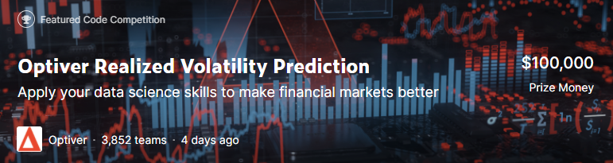
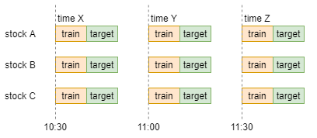
赛题背景
基于股票交易和报价数据，提取交易价差、报价价差、交易量等特征，使用机器学习lightgbm和NN算法建立模型，并使用未来3个月数据进行预测和验证。

Slide 3
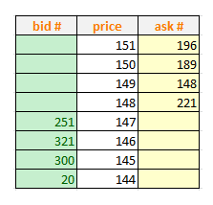
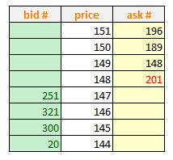
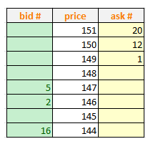



基础知识
报价单
成交单：148元成交了20手
流动性差的市场
Bid / Ask价差
log return
加权平均价格
实际波动率

Slide 4
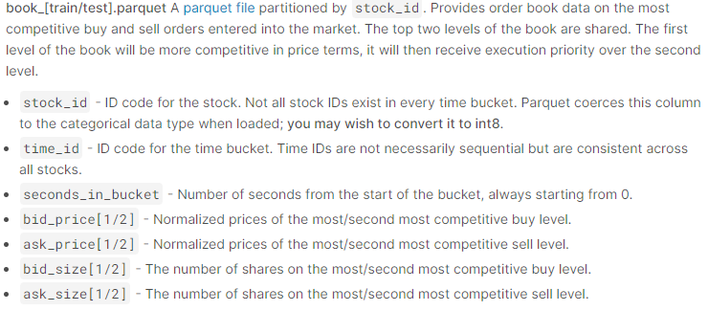
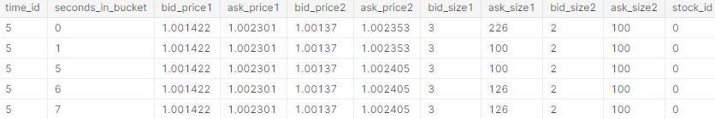
数据概览

Slide 5
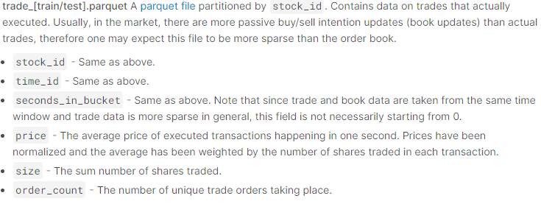
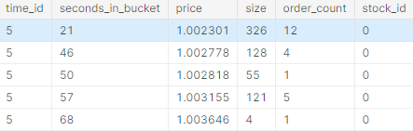
数据概览

Slide 6
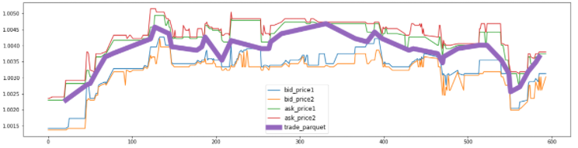
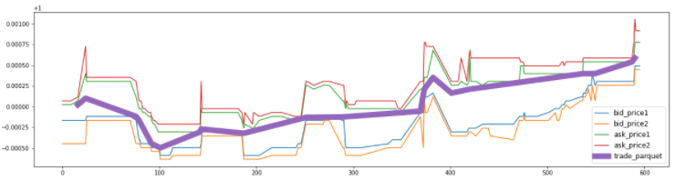
数据概览
紫色是真实成交价格

Slide 7
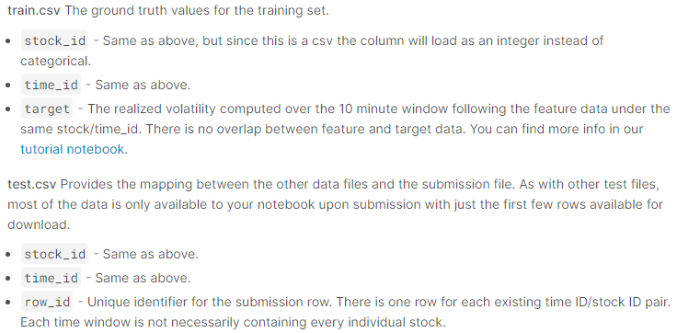
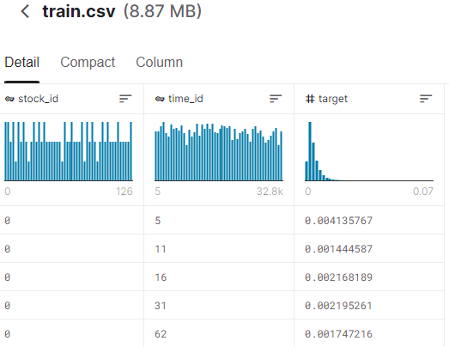
数据概览

Slide 8
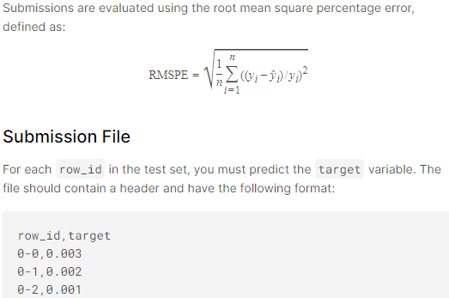
评价体系
RMSPE在0和1之间，不容易出异常值，所以比赛结果较为稳定。

Slide 9
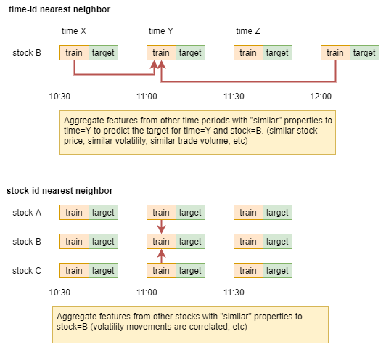
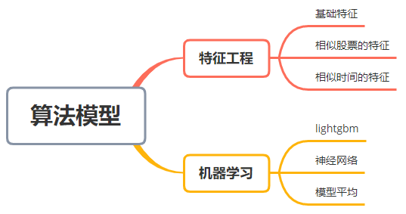
思路分析

Slide 10
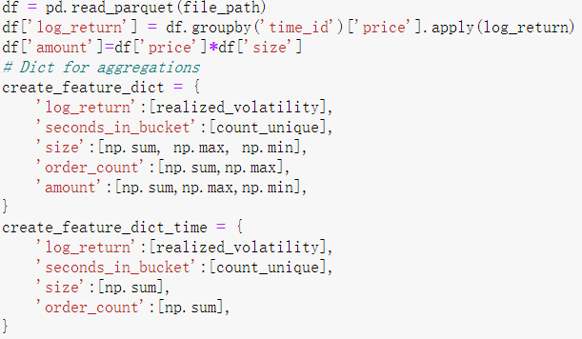
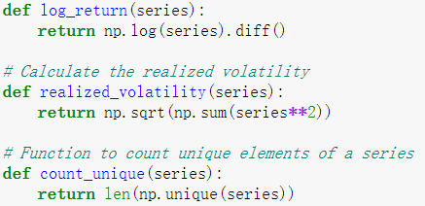
特征工程：基础特征-交易

Slide 11
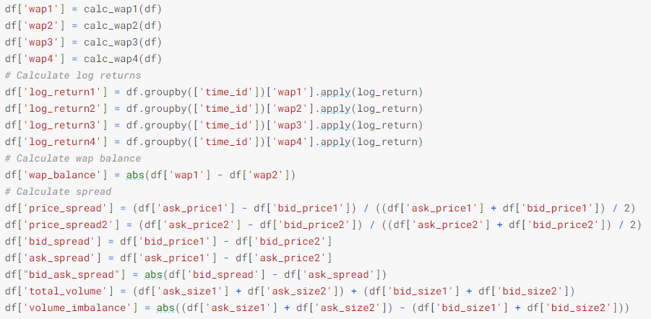
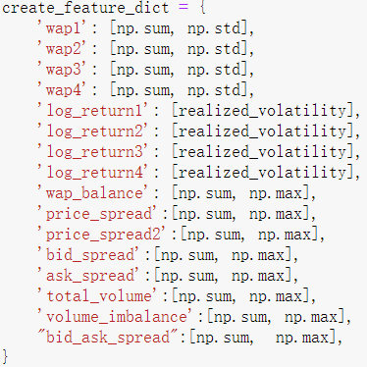
特征工程：基础特征-报价

Slide 12
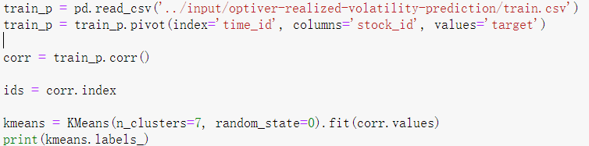
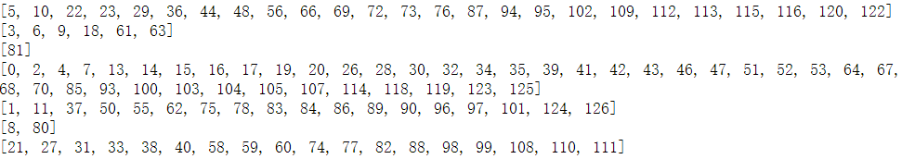
特征工程：相似股票特征
原理：类似于板块效应，如果白酒板块大涨，那么五粮液就会大涨。基于Kmeans算法，对113个股票进行聚类。把同一类股票的特征进行算术平均，获得相似股票的特征。

Slide 13
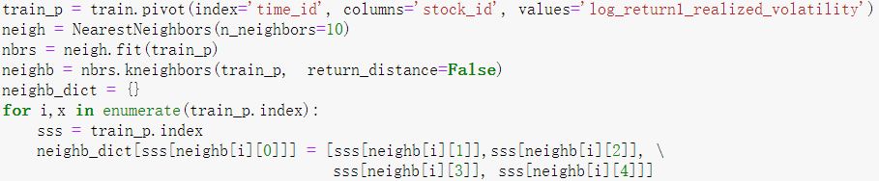
特征工程：相似时间特征
原理：相近的时间具有类似的波动率。把最相邻时间点（1个、3个、5个、10个、60个）的特征进行算术平均，获得相似股票的特征。

Slide 14
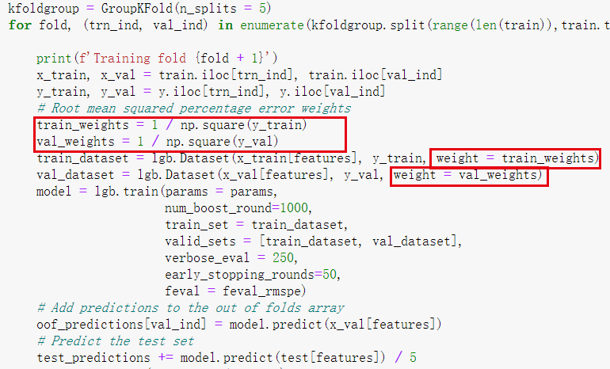
机器学习：LGB
将上述的特征工程组合在一起，输入到机器学习模型中。
红框可以使得损失函数从RMSE变为RMSPE。

Slide 15
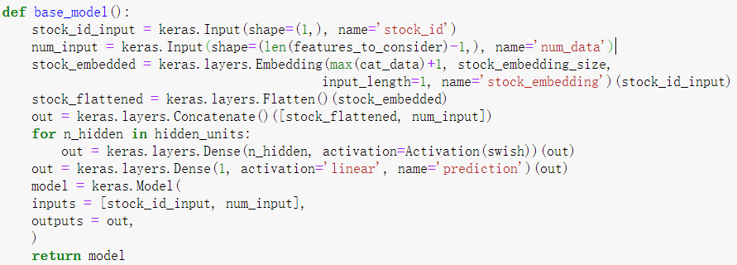

机器学习：NN
Category Embedding stock_embedding_size = 24
Dense Net
hidden_units = (192,96,48)

Slide 16
模型结果
将NN和lightgbm模型的结果融合在一起，即可得到top4%的成绩。
其他可以提高的点：
尝试更多模型，catboost、tabnet、fastai NN、conv1D、RNN attention、transformer模型
通过数据直觉或者选特征算法，删除过拟合的特征

Slide 17
Q&A
谢谢各位！
欢迎提问！

